Slide 1
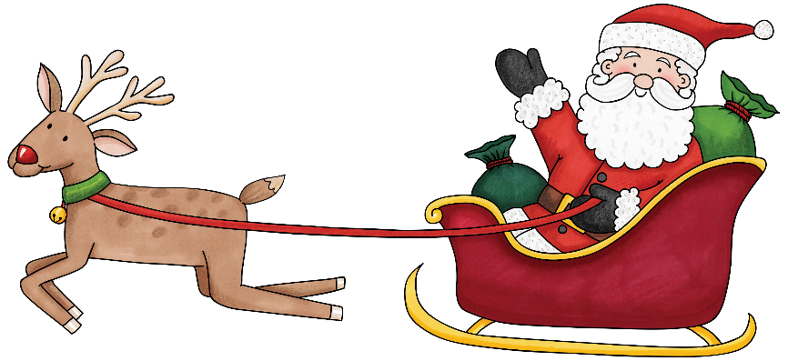
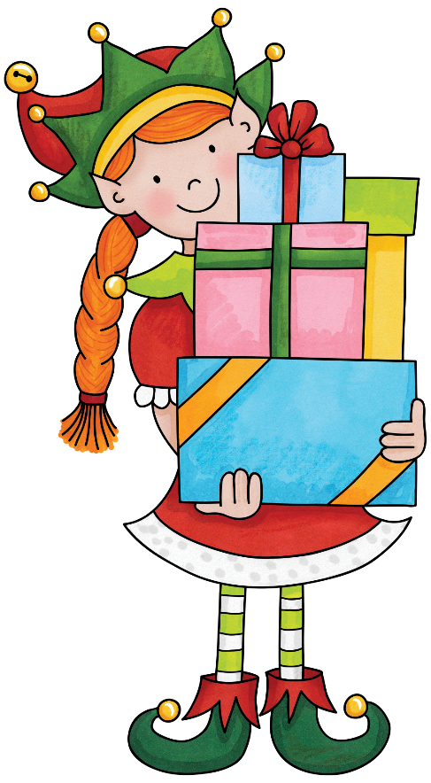
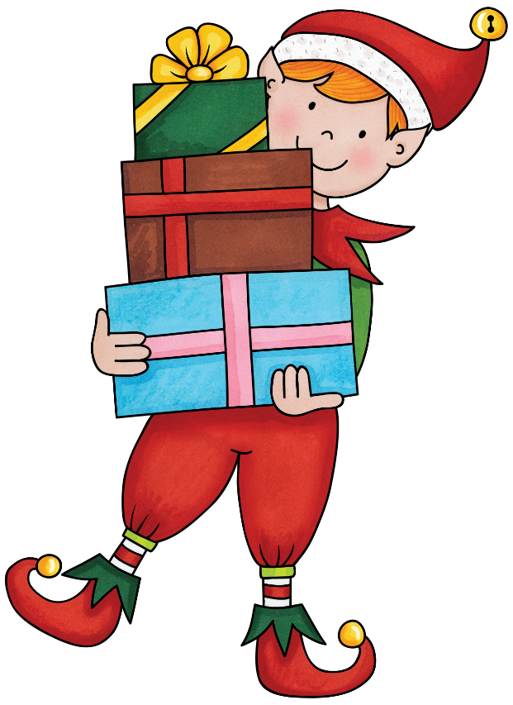
Calendrier littéraire
de l’avent

Slide 2
dimanche | lundi | mardi | mercredi | jeudi | vendredi | samedi
24
25
1
2
3
4
5
6
7
8
9
10
11
12
13
14
15
16
17
18
19
20
21
22
23

Slide 3
Titre : Les dinosaures du Père Noël
Auteure-ilustratrice :Jessy Pallota et Howard McWilliam
1

Slide 4
Titre : Quand le Père Noël étai petit…
Auteure: Linda Bailley
Illustratrice : Geneviève Godbout
2

Slide 5
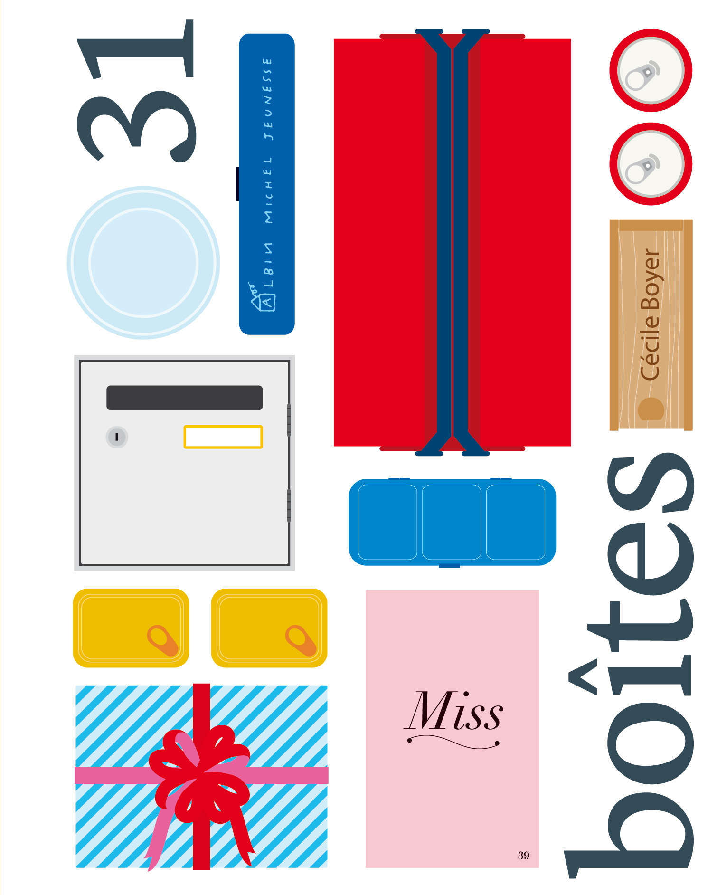
Titre : Silence, Père Noël!
Auteure et illustratrice : Julie Sykes et Tim Warnes
3

Slide 6
Titre : Drôle de cadeau dans le traîneau
Auteure-illustrateur :Anne Leviel et Martin Matje
4

Slide 7
Titre :Le lutin trop petit
Auteur : Brandi Dougherty
Illustratrice : Kirsten Richards
5

Slide 8
Titre : Falalalalalalala…
Auteure-ilustratrice : Helaine Becker et Werner Zimmermann
6

Slide 9
Titre : Le plus beau Noël
Auteure-illustratrice :Ruth Ohi
7

Slide 10
Titre : L’arbre des souhaits
Auteure : Kyo Maclear
Illustrateur: Chris Turnham
8

Slide 11
Titre : Vive le vent d’hiver
Auteure: Helaine Becker
Illustratrice: Werner Zimmermann
9

Slide 12
Titre : Opération flocon
Auteure : Valérie Fontaine
Illustrateur: Tommy Doyle
10

Slide 13
Titre : La longue marche des doudous
Auteure : Claire Clément
Illustratrice : Geneviève Godbout
11

Slide 14
Titre : Le costume du Père Noël
Auteure-ilustrateur: Cristelle Saquet et Éric Gasté
12

Slide 15
Titre : Azuro et le défi du Père Noël
Auteure : Laurent et Olivier Souillé
Illustrateur : Jérémie Fleury
13

Slide 16
Titre : Le petit pingouin perdu
Auteure et illustrateur : Helaine Becker et Werner Zimmermann
14

Slide 17
Titre: Le Père Noël
Auteure: Felicity Brooks
illustratrice : Janet Samuel
15

Slide 18
Titre : Renato aide le Père Noël
Auteur-illustrateur : Virginie Hanna et Maud Legrand
16

Slide 19
Titre : L’anniversaire du Père Noël
Auteur-illustrateur : Nathalie Somers et Lydie Baron
17

Slide 20
Titre : Le loup qui n’aimait pas Noël
Auteur et illustrateur : Orianne Lallemand et Éléonore Thuillier
18

Slide 21
Titre : Fafounet, la surprise de Noël
Auteur-illustrateur : Louise D’Aoust
19

Slide 22
Titre : La nuit de Noël
Auteure-ilustratrice : Barbara Reid
20

Slide 23
Titre : Le gentil facteur ou Lettres à des gens célèbres
Auteur-illustrateur : Janet et Allan Ahlberg
21

Slide 24
Titre : C’est Noël David!
Auteur-illustrateur : David Shannon
22

Slide 25
Titre : Le costume du Père Noël
Auteur : Davide Cali
Illustrateur : Éric Heliot
23

Slide 26
Titre : Le Noël des bonhommes de neige
Auteur-illustrateur :
24

Slide 27
25
Joyeux
Noël !

